Slide 1

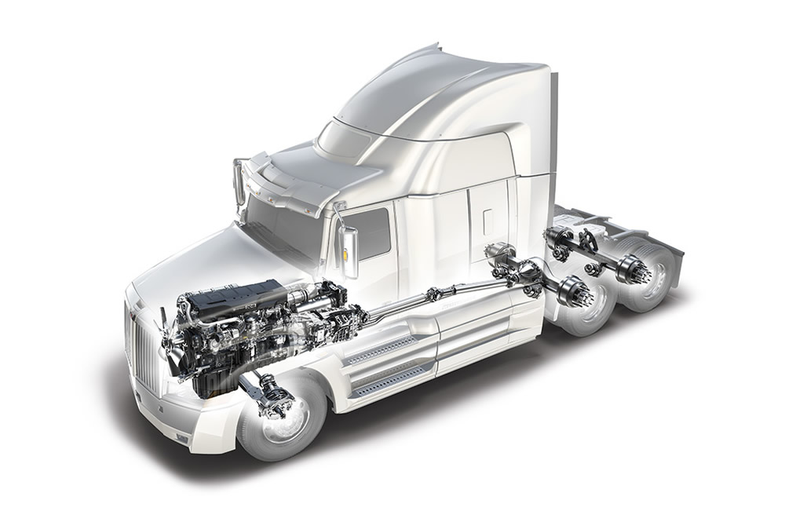
POJIŠTĚNÍ ZÁRUK PRO NÁKLADNÍ VOZIDLA
CARGARANT 2016

Slide 2
Program pojištění záruk pro nákladní vozidla CARGARANT TRUCK
PROGRAM ZÁRUKY NÁKLADNÍ VOZY 2016
Věk vozidla při vstupu do záruky |  | do 12 let
Celkový počet najetých km při vstupu do záruky |  | 1 200 000 km
Doba záruky v měsících volitelně |  | 12, 24, 36
Limit najetých km |  | 1 500 000 km
Limit pojistného plnění na jednu škodu / celkem volitelně: | a) | 75 000 Kč/150 000 Kč
 | b) | 150 000 Kč/300 000 Kč
Spoluúčast volitelně: | a) | bez spoluúčasti
 | b) | 10%, minimálně 10 000 Kč
Spoluúčast v případě výměny celého motoru nebo převodovky v případě, že se neopravuje: |  | 50%

Slide 3
Sazby záruk pro nákladní vozidla CARGARANT TRUCK
 | Komponenty Komplet
placení pojistného | limit pojistného plnění na jednu škodu/celkem | 75 000 Kč/150 000 Kč |  |  | 150 000 Kč/300 000 Kč
 | spoluúčast/pojistné období měsíců | 12 | 24 | 36 | 12 | 24 | 36
jednorázové | bez spoluúčasti | 24 999 Kč | 43 749 Kč | 68 748 Kč | 28 123 Kč | 49 311 Kč | 77 434 Kč
 | 10%, min. 10 000 Kč | 19 999 Kč | 34 999 Kč | 54 998 Kč | 22 499 Kč | 39 449 Kč | 61 948 Kč
měsíční | bez spoluúčasti | 2 499 Kč | 2 187 Kč | 2 292 Kč | 2 812 Kč | 2 466 Kč | 2 581 Kč
 | 10%, min. 10 000 Kč | 1 999 Kč | 1 750 Kč | 1 833 Kč | 2 250 Kč | 1 972 Kč | 2 065 Kč
kvartální | bez spoluúčasti | 7 187 Kč | 6 289 Kč | 6 588 Kč | 8 085 Kč | 7 088 Kč | 7 421 Kč
 | 10%, min. 10 000 Kč | 5 750 Kč | 5 031 Kč | 5 271 Kč | 6 468 Kč | 5 671 Kč | 5 937 Kč
pololetní | bez spoluúčasti | 13 749 Kč | 12 031 Kč | 12 604 Kč | 15 468 Kč | 13 561 Kč | 14 196 Kč
 | 10%, min. 10 000 Kč | 10 999 Kč | 9 625 Kč | 10 083 Kč | 12 374 Kč | 10 848 Kč | 11 357 Kč
 | Basic
placení pojistného | limit pojistného plnění na jednu škodu/celkem | 75 000 Kč/150 000 Kč |  |  | 150 000 Kč/300 000 Kč
 | spoluúčast/pojistné období měsíců | 12 | 24 | 36 | 12 | 24 | 36
jednorázové | bez spoluúčasti | 17 499 Kč | 30 624 Kč | 48 124 Kč | 19 686 Kč | 34 518 Kč | 54 204 Kč
 | 10%, min. 10 000 Kč | 13 999 Kč | 24 499 Kč | 38 499 Kč | 15 749 Kč | 27 614 Kč | 43 364 Kč

Slide 4
Kryté součásti nákladní vozidla KOMPONENTY KOMPLET
a) motor - všechny mazané díly klikové skříně, bloku válců a hlav válců, rozvodové mechanismy, ventily, vodítka ventilů, ojnice, zdvihátka, vačkové hřídele, systémy časování vačkového hřídele a zdvihu ventilů, ozubený věnec setrvačníku, pastorek startéru, olejové čerpadlo, písty a pístní kroužky, válce, pístní čepy, ložiska, klikový hřídel a ložiska, sací potrubí, sběrné výfukové potrubí, výfuková/motorová brzda kromě externího zařízení
b) retardér
c) převodovka:
- manuální: ozubená kola, hřídele, synchronní spojky, řadící palce
- sekvenční: jako manuální, včetně hydraulických ovládacích členů,
- automatická: ozubená kola a planetové převody, olejové čerpadlo, kroužky a hřídele, měnič momentu, šoupátka, regulátor a hnací talíř,
d) hnací soustava – vnější hnací hřídele, soukolí nábojové redukce
e) diferenciál – diferenciální soukolí, planetová kola, satelity, pastorek a korunové kolo, vnitřní hnací hřídele předních a zadních kol, křížové klouby a spojky, ložiska a pouzdra, zámek diferenciálu, ozubený věnec,
f) palivová soustava – turbodmychadlo, turbokompresor
g) chladící soustava – čerpadlo, pohon ventilátoru chlazení včetně termoviskózní spojky nebo elektropneumatické spojky, vodní chladič, chladič motorového oleje, výměník klimatizace, kompresor klimatizace
h) elektroinstalace – startér, alternátor, řídící jednotka elektroniky motoru, motorek stěrače, elektrický spouštěč okna včetně motorku, centrální zamykání dveří, všechny ovládací prvky na palubní desce,
i) brzdy – posilovače brzd, omezovače brzd a regulátory zatížení, vzduchové ventily, vzduchový vymezovač, kompresor, regulace brzdného tlaku, hydraulický blok ABS, čidla podélných a úhlových rychlostí,
j) řízení – skříň řízení, posilovač řízení, čerpadlo,

Slide 5
Kryté součásti nákladní vozidla BASIC
a) motor - všechny mazané díly klikové skříně, bloku válců a hlav válců, rozvodové mechanismy, ventily, vodítka ventilů, ojnice, zdvihátka, vačkové hřídele, systémy časování vačkového hřídele a zdvihu ventilů, ozubený věnec setrvačníku, pastorek startéru, olejové čerpadlo, písty a pístní kroužky, válce, pístní čepy, ložiska, klikový hřídel a ložiska, sací potrubí, sběrné výfukové potrubí, výfuková/motorová brzda kromě externího zařízení
b) retardér
c) převodovka:
- manuální: ozubená kola, hřídele, synchronní spojky, řadící palce
d) hnací soustava – vnější hnací hřídele, soukolí nábojové redukce
e) diferenciál – diferenciální soukolí, planetová kola, satelity, pastorek a korunové kolo, vnitřní hnací hřídele předních a zadních kol, křížové klouby a spojky, ložiska a pouzdra, zámek diferenciálu, ozubený věnec,

Slide 6
Výluky ze záruky
Výluky z pojištění
Pojištění se nevztahuje na:
vady způsobené zanedbaným, pozdním nebo nesprávným plněním povinnosti zajištění oprav a údržby vozidla nebo jeho nesprávným užíváním,
vady zapříčiněné vnějšími vlivy působícími na vozidlo,
běžné opotřebení vozidla, na spotřebu motorového oleje a související následné škody a škody vzniklé nedostatkem oleje či jiných kapalin,
na poškození vzniklé provozováním vozidla na naftu, která neodpovídá normě ČSN EN 590
neodstranitelné vady a zvuky, pokud nebrání tomu, aby vozidlo mohlo být řádně užíváno jako vozidlo bez vady,
zjevné vady a vady, na které byl kupující prodávajícím upozorněn, vady důvodně předvídatelné před nákupem ojetého vozidla,
vady způsobené přetěžováním vozidla, užíváním vozidla vymykajícím se z obvyklých podmínek či v rozporu s pokyny výrobce,
výrobní vady odstraňované v rámci hromadných svolávacích akcí výrobce a případů, kdy jsou výrobcem díly nahrazovány modifikovanými díly nebo díly s jiným katalogovým číslem,
škody na vozidlech určité značky či typu, pokud tato vozidla výrobce / dovozce stáhnul z trhu z důvodu výrobní či jiné vady,
případy, kdy dříve vzniklá vada byla opravena nedostatečně, tj. jedná se o stejnou závadu, která již byla opravována ve lhůtě nejpozději 12 měsíců před vznikem uplatňované vady,
škody vzniklé živelními událostmi, při přepravě, mechanickým a úmyslným poškozením,
škody způsobené dopravní nehodou, krádeží, vandalismem, odtažením vozidla, přepravou vozidla nebo jinou událostí, při níž vozidlo nebylo ve věcném držení kupujícího,
škody vzniklé při soutěžních jízdách a závodech vozidel, včetně přípravných jízd a zkoušek,
škody způsobené účinky nadměrného tepla nebo chladu na vozidlo.
náklady za testování, měření a seřizovací práce pokud tyto nevzniknou v přímé souvislosti se škodou krytou pojištěním,
náklady přímých či nepřímých následků škod (odtah, náhradní vozidlo, odklízení, parkovné apod.),
náklady na údržbu, servisní prohlídky, lakýrnické, čistící práce, drobný a spotřební materiál.
Pojištění se dále nevztahuje na:
součásti vozidla, které nejsou jeho originální součástí nebo neodpovídají originálnímu katalogu výrobce (neoriginální náhradní díly), nebo byly individuálně upraveny,
všechny součásti karoserie, lak, skla, světla, díly interiéru, čalounění, včetně čidel zatížení sedadel a elektroinstalace spojené se sedadly, airbagy,
veškerý spotřební materiál, jako například zapalovací a žhavící svíčky, klínové a ozubené řemeny a kladky (pohon alternátoru, rozvodový řemen a vodící a napínací kladky), rozvodový řetěz a systém časování vačkového hřídele a zdvihu ventilů, filtry (vzduchový, olejový, palivový, pylový), kapaliny (chladicí kapalina, brzdová kapalina, hydraulická kapalina, medium klimatizace, olej, palivo), všechny hadice, gumové a pryžové součásti, montážní a čistící přípravky,
netěsnosti motoru, mazací, chladící a palivové soustavy, těsnění motoru, převodovky a diferenciálu,
všechny součásti podléhající běžnému opotřebení jako například spojka (spojkové obložení, spojkové ložisko, setrvačník), brzdy (brzdové obložení, brzdové kotouče a bubny), tlumiče pérování, vzduchové měchy, ložiska kol, součásti náprav, všechny součásti výfuku včetně katalyzátorů, filtrů pevných částic, systémů selektivní katalytické redukce a lambda sond, ventil recirkulace výfukových plynů, vstřikovače, vyhřívané sklo, žárovky a xenonové výbojky, startovací jednotka xenonové výbojky, LED diody, akumulátor, pojistky, relé, autorádio, navigační systém, video/DVD systém, parkovací asistent, stírátka, disky kol, pneumatiky,
závady vzniklé na vozidlech, jejichž výkon byl zvýšen dodatečnou úpravou,
závady na vozidlech, u kterých byla provedena úprava stavu počítadla ujetých kilometrů, s výjimkou výměny počítadla autorizovaným servisem, která byla oficiálně zaznamenána.
V pojistné smlouvě může být, odchylně od těchto VPP, uveden jiný rozsah výluk a příčin vad.

Slide 7
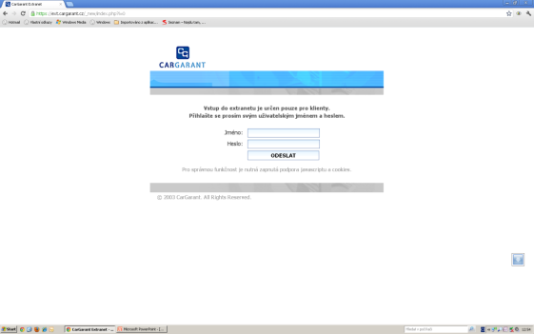
Způsob uzavírání smluv
Smlouvy se uzavírají v on-line systému CARGARANT na adrese: ext.cargarant.cz
Uzavření smlouvy je velmi jednoduché a nezabere víc, než pár minut.
Každý prodejce obdrží unikátní přístup od systému, kam zadá údaje potřebné ke sjednání smlouvy.
Klient obdrží:
Pojistnou smlouvu včetně příloh (Povinné informace pro klienta + záznam z jednání,
Smluvní ujednání,
Všeobecné pojistné podmínky,
Vyúčtování pojistného.
Cargarant obdrží:
Podepsanou smlouvu včetně povinných informací a záznamu z jednání,
Kopii Technického průkazu,
Kopii Faktury za vozidlo.
Placení pojistného probíhá bezhotovostně bankovním převodem.

Slide 8













CARGARANT
CARGARANT působí na trhu od roku 2002.
Zaměřuje se na speciální pojistné programy, zejména v oblasti automotive.
Zajišťuje vývoj produktů, marketing, správu pojistných smluv a likvidaci pojistných událostí.
Spravuje kmen několika desítek tisíc pojištění záruk a pojištění GAP.
Spolupracuje s dealery, importéry a leasingovými společnostmi.
Vybrané reference
  Importéři
    ŠKODA AUTO Slovakia
    IMPORT VOLKSWAGEN GROUP
    M MOTORS CZ a SK (MITSUBISHI)
    SEAT SK
    KIA MOTORS CZ
    T.O.P. AUTO SK (JAGUAR, LAND ROVER)
    INFINITI
    Dealeři
    AUTO PALACE
    CHAROUZ Group
    INVELT
    EMIL FREY
    LOWMANN
    TSUSHO
    DAJBYCH
    PORSCHE
    Leasigové společnosti
    FCE CREDIT (FORD LEASING)
    CREDIUM
    D.S.LEASING
    SERVIS LEASING
    AUTO RENT LEASING

Slide 9

Pojistitel
O společnosti
Hasičská vzájemná pojišťovna, a.s. byla založena v roce 1900 a je jedním z nejstarších pojišťovacích ústavů v Evropě.
V roce 1992 byla její činnost obnovena Sdružením hasičů Čech, Moravy a Slezska.
HVP, a.s. nabízí pojišťovací produkty širokému okruhu klientů, fyzickým i právnickým osobám v oblasti životního i majetkového pojištění. Podporuje protipožární prevenci a činnost sborů dobrovolných hasičů na území České republiky.
Obchodní jméno: Hasičská vzájemná pojišťovna, a.s.
Sídlo společnosti: Praha 2, Římská 2135/45
Identifikační číslo: 46973451
Právní forma: akciová společnost
Předmět podnikání: pojišťovací činnost, zajišťovací činnost, činnost související s pojišťovací a zajišťovací činností, zábranná činnost.
Zápis v Obchodním rejstříku: vedeném Městským soudem v Praze, oddíl B. vložka č. 2742.
Zajištění pojišťovací činnosti: Zajistný program Hasičské vzájemné pojišťovnu, a.s.
byl v roce 2014 realizován prostřednictvím společností Amlin, Catlin, Deutsche Rück, Hannover Re, Helvetia, Korean Re, Länsförsäkringar, Polish Re, R + V, Sava, Scor,
Swiss Re, Transsib Re a VIG Re.
Základní kapitál: 277 488 000 Kč
Předepsané pojistné v roce 2014: 591 000 000 Kč
Počet pojistných smluv na konci roku 2014: 156 000 ks

